Slide 1
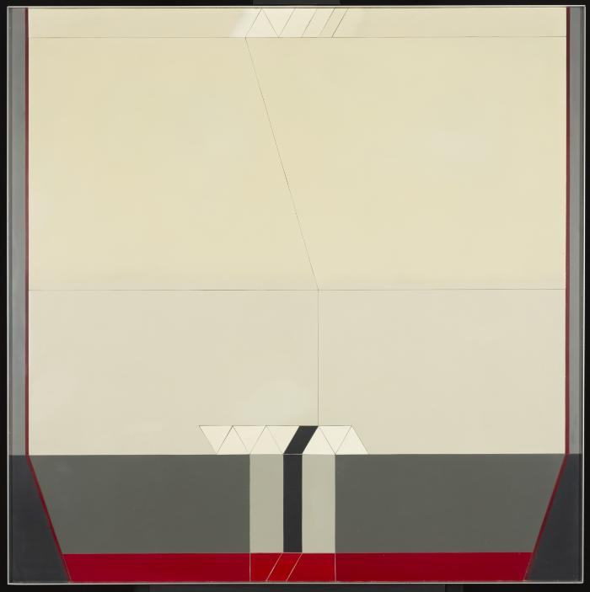
No identificado (CO_0044_1982)
Con planchas de aluminio de distintos formatos ensambladas y pegadas sobre un segundo soporte de madera, Carlos Ortúzar produjo –desde fines de los 70 y más sistemáticamente entre 1981-1982– una serie de pinturas de formato cuadrado pintadas con esmalte sintético aplicado con pistola de compresión sobre un soporte de aluminio, denominada Space. En esta serie, el artista realizó una síntesis minimalista del paisaje, creando una variedad de composiciones en las que fraccionó el espacio en distintos registros que representan el cielo, la tierra y el horizonte. En la zona superior de estos cuadros generalmente está representado el cielo, a través de franjas horizontales que se difuminan en distintas valoraciones de gris o blanco. En algunos casos, sobre este fondo, se observa una fina línea diagonal iluminada o pequeñas composiciones de triángulos equiláteros. La zona inferior de los cuadros representa la tierra, que generalmente ocupa un espacio más pequeño que la zona superior, variando en tonalidades de ocres, cafés, verdes y grises, entre otras. Una línea de horizonte limita ambos espacios, por debajo de ella se ubican pequeñas composiciones que unen rombos, rectángulos y triángulos equiláteros pintados en tonos como: amarillo ocre, rojo escarlata y blanco. Estas geometrías representan el volumen de los prismas aplanados, razón por la cual el artista nombró a estas obras pinturas planimétricas. ;;

Slide 2
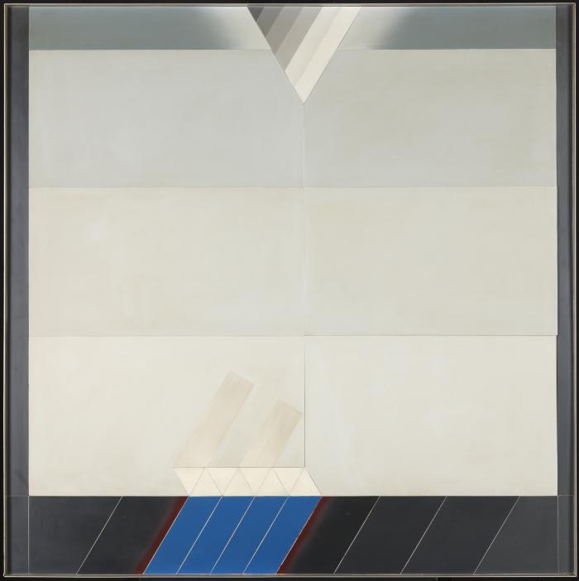
No identificado (CO_0045_1981)
Con planchas de aluminio de distintos formatos ensambladas y pegadas sobre un segundo soporte de madera, Carlos Ortúzar produjo –desde fines de los 70 y más sistemáticamente entre 1981-1982– una serie de pinturas de formato cuadrado pintadas con esmalte sintético aplicado con pistola de compresión sobre un soporte de aluminio, denominada Space. En esta serie, el artista realizó una síntesis minimalista del paisaje, creando una variedad de composiciones en las que fraccionó el espacio en distintos registros que representan el cielo, la tierra y el horizonte. En la zona superior de estos cuadros generalmente está representado el cielo, a través de franjas horizontales que se difuminan en distintas valoraciones de gris o blanco. En algunos casos, sobre este fondo, se observa una fina línea diagonal iluminada o pequeñas composiciones de triángulos equiláteros. La zona inferior de los cuadros representa la tierra, que generalmente ocupa un espacio más pequeño que la zona superior, variando en tonalidades de ocres, cafés, verdes y grises, entre otras. Una línea de horizonte limita ambos espacios, por debajo de ella se ubican pequeñas composiciones que unen rombos, rectángulos y triángulos equiláteros pintados en tonos como: amarillo ocre, rojo escarlata y blanco. Estas geometrías representan el volumen de los prismas aplanados, razón por la cual el artista nombró a estas obras pinturas planimétricas. ;;

Slide 3
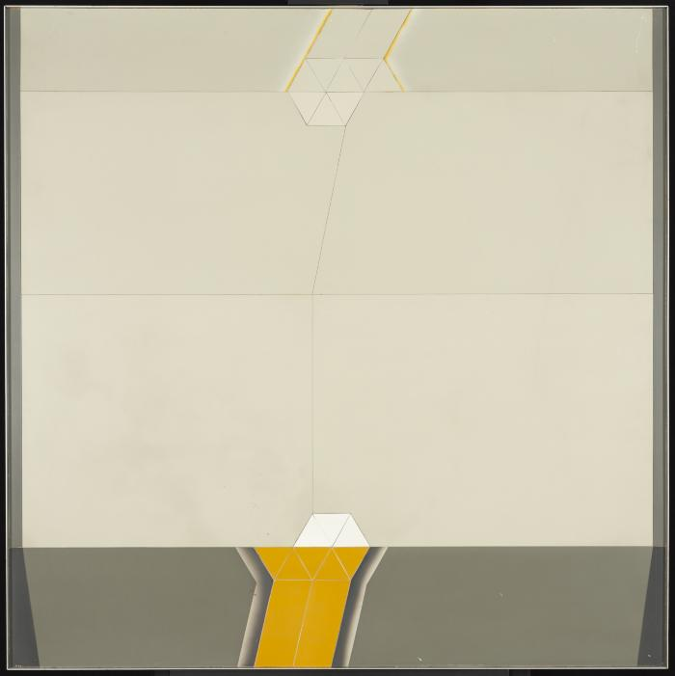
No identificado (CO_0046_1983)
Con planchas de aluminio de distintos formatos ensambladas y pegadas sobre un segundo soporte de madera, Carlos Ortúzar produjo –desde fines de los 70 y más sistemáticamente entre 1981-1982– una serie de pinturas de formato cuadrado pintadas con esmalte sintético aplicado con pistola de compresión sobre un soporte de aluminio, denominada Space. En esta serie, el artista realizó una síntesis minimalista del paisaje, creando una variedad de composiciones en las que fraccionó el espacio en distintos registros que representan el cielo, la tierra y el horizonte. En la zona superior de estos cuadros generalmente está representado el cielo, a través de franjas horizontales que se difuminan en distintas valoraciones de gris o blanco. En algunos casos, sobre este fondo, se observa una fina línea diagonal iluminada o pequeñas composiciones de triángulos equiláteros. La zona inferior de los cuadros representa la tierra, que generalmente ocupa un espacio más pequeño que la zona superior, variando en tonalidades de ocres, cafés, verdes y grises, entre otras. Una línea de horizonte limita ambos espacios, por debajo de ella se ubican pequeñas composiciones que unen rombos, rectángulos y triángulos equiláteros pintados en tonos como: amarillo ocre, rojo escarlata y blanco. Estas geometrías representan el volumen de los prismas aplanados, razón por la cual el artista nombró a estas obras pinturas planimétricas. ;;

Slide 4
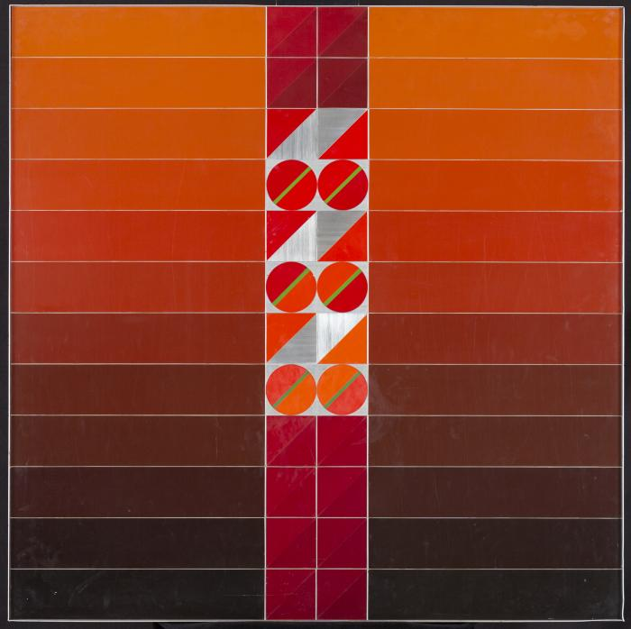
Pintura n° 9 A (CO_0047_1977)
En su estancia en Barcelona, Ortúzar desarrolló un conjunto de pinturas de formato cuadrado realizadas con esmalte sintético sobre módulos de aluminio. Estos cuadros, se caracterizan por composiciones ordenadas a partir de módulos de formas geométricas como cuadrados y rectángulos, circunferencias y medias circunferencias para crear geometrías ortogonales y simétricas. En algunos de estos cuadros el artista utilizó distintas paletas de colores: fríos o cálidos o complementarios, como es el caso de esta pieza compuesta por formas geométricas pintadas en colores rojos. En el año 1969 un grupo de estas obras fueron enviadas por el artista a Chile para una exposición. ;;

Slide 5
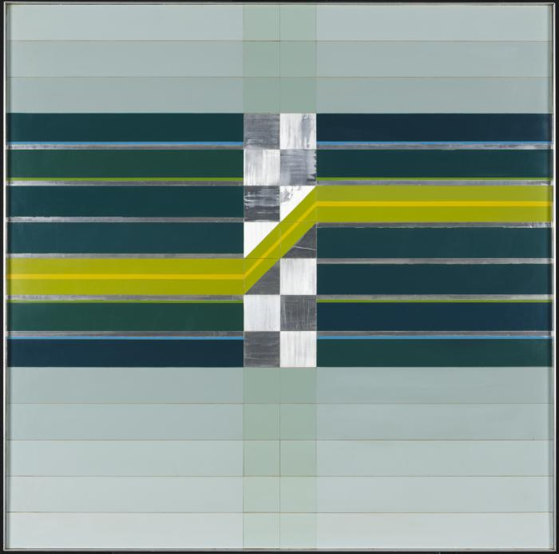
Espacio I (CO_0048_1977)
En su estancia en Barcelona, Ortúzar desarrolló un conjunto de pinturas de formato cuadrado realizadas con esmalte sintético sobre módulos de aluminio. Estos cuadros, se caracterizan por composiciones ordenadas a partir de módulos de formas geométricas como cuadrados y rectángulos, circunferencias y medias circunferencias para crear geometrías ortogonales y simétricas. En algunos de estos cuadros el artista utilizó distintas paletas de colores: fríos o cálidos o complementarios, como es el caso de esta pieza compuesta por formas geométricas pintadas en colores verde, amarillo y gris. En el año 1969 un grupo de estas obras fueron enviadas por el artista a Chile para una exposición. ;;

Slide 6
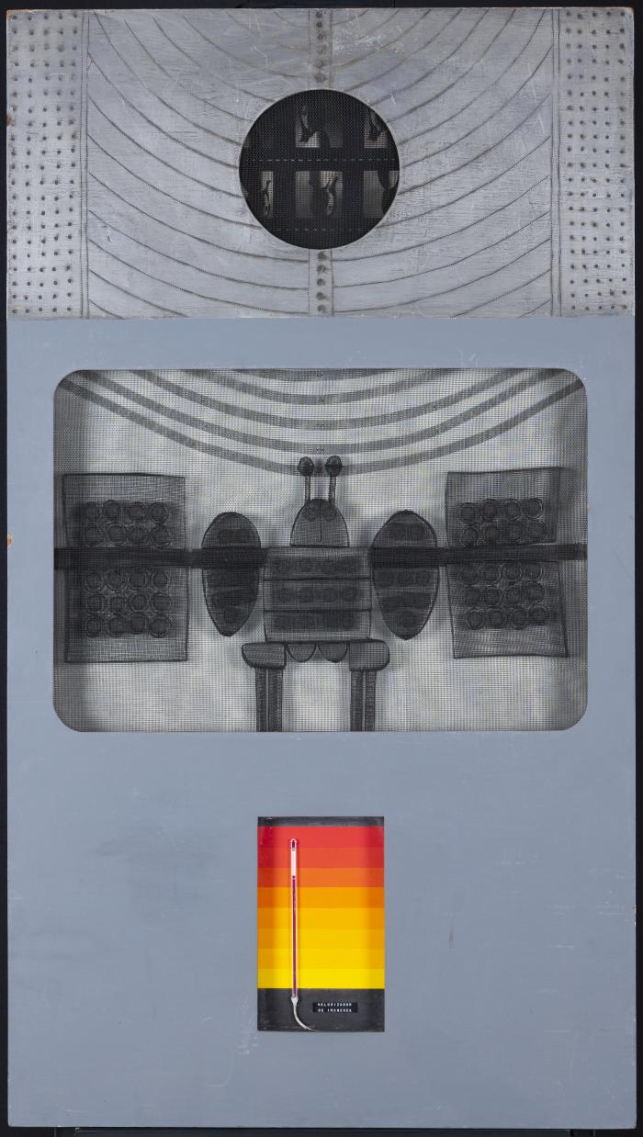
Thrauco (CO_0049_1965)
A mediados de la década de los 60 la obra de Carlos Ortúzar comienza a transitar desde la pintura hacia lo tridimensional, desplazando el método pictórico hacia una técnica constructiva. Este tránsito lo desarrolló a partir de cajas de madera donde incorporó diferentes elementos como: rejillas, alambre, fotografías y objetos técnicos como tomadores de presión, trabajando la madera con colores que asimilan el metal; como en esta obra de la serie denominada Traucos que bordea los límites entre el collage, la pintura y el lenguaje escultórico. Estas piezas se exhibieron en Nueva York en las Galerías Sudamericana Armando Zegrí (1965), Hilton Rockefeller Center (1966) y en Stamford Museum (1967) y, en Chile, en Galería Carmen Waugh entre fines de 1965 – 1966. Lo novedoso de estas obras es que fueron concebidas por el artista desde un pensamiento en que la metodología de trabajo, según sus propias palabras, debía parecerse más a la de un laboratorio que a la de un taller tradicional, donde la experimentación y la precisión de la técnica debían superar las limitaciones de los medios tradicionales. ;;

Slide 7
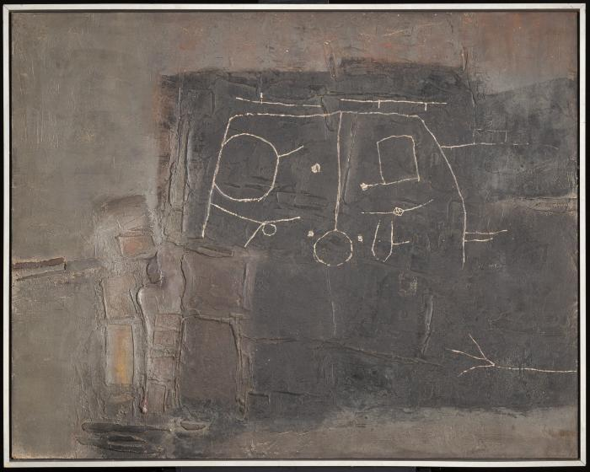
Visión del norte chico (CO_0050_1960)
Pieza que forma parte del conjunto de obras denominadas Matéricas, que corresponde a una producción de carácter informalista desarrollada entre fines del 50 e inicios de los 60, caracterizada por pinturas realizadas al óleo en tonos generalmente ocres, grises y rojizos producidas sobre relieves de resina y/o yeso que se fijan a un soporte de madera. Esta producción se inspiró en una serie de investigaciones iconográficas sobre las culturas originarias de Chile y se expuso entre 1965 - 1967 en importantes galerías de Nueva York. ;;

Slide 8
No identificado (CO_0051_1980)
Obra que pertenece al conjunto de serigrafías realizadas para el Chase Manhattan Bank, en 1986. Esta serie póstuma reproduce algunas de las pinturas sobre papel realizadas por Ortúzar en 1985, en las que el artista evoca la experiencia del paisaje en sus últimas vacaciones en el sur de Chile. ;;

Slide 9
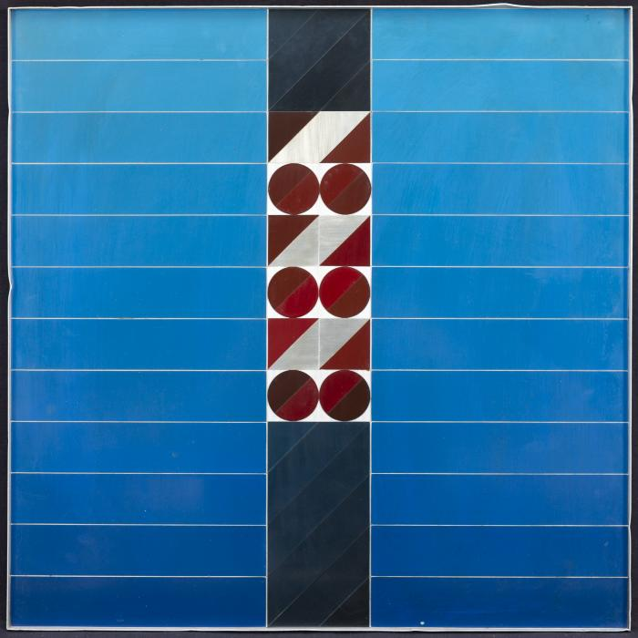
Pintura N° 4 (CO_0052_1976)
En su estancia en Barcelona, Ortúzar desarrolló un conjunto de pinturas de formato cuadrado realizadas con esmalte sintético sobre módulos de aluminio. Estos cuadros, se caracterizan por composiciones ordenadas a partir de módulos de formas geométricas como cuadrados y rectángulos, circunferencias y medias circunferencias para crear geometrías ortogonales y simétricas. En algunos de estos cuadros el artista utilizó distintas paletas de colores: fríos o cálidos o complementarios, como es el caso de esta pieza compuesta por formas geométricas pintadas en colores azul, rojo y negro. En el año 1969 un grupo de estas obras fueron enviadas por el artista a Chile para una exposición. ;;

Slide 10
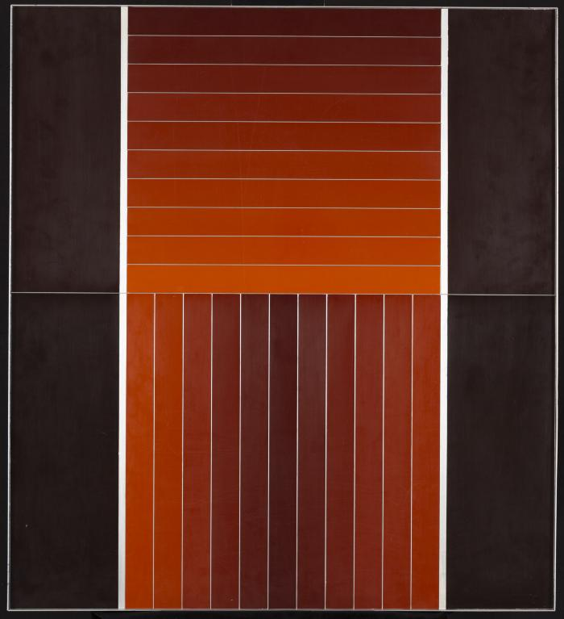
Pintura N° 4 (CO_0053_1976)
En su estancia en Barcelona, Ortúzar desarrolló un conjunto de pinturas de formato cuadrado realizadas con esmalte sintético sobre módulos de aluminio. Estos cuadros, se caracterizan por composiciones ordenadas a partir de módulos de formas geométricas como cuadrados y rectángulos, circunferencias y medias circunferencias para crear geometrías ortogonales y simétricas. En algunos de estos cuadros el artista utilizó distintas paletas de colores: fríos o cálidos o complementarios, como es el caso de esta pieza compuesta por formas geométricas pintadas en colores rojo y negro. En el año 1969 un grupo de estas obras fueron enviadas por el artista a Chile para una exposición. ;;

Slide 11
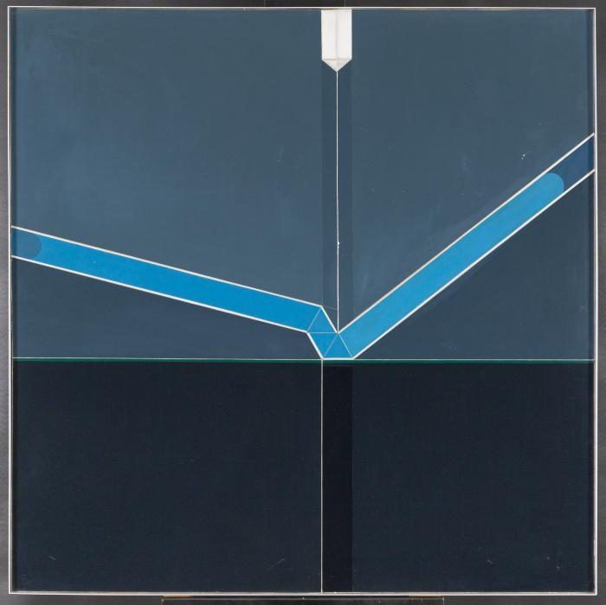
No identificado (CO_0054_1979)
En su estancia en Barcelona, Ortúzar desarrolló un conjunto de pinturas de formato cuadrado realizadas con esmalte sintético sobre módulos de aluminio. Estos cuadros, se caracterizan por composiciones ordenadas a partir de módulos de formas geométricas como cuadrados y rectángulos, circunferencias y medias circunferencias para crear geometrías ortogonales y simétricas. En algunos de estos cuadros el artista utilizó distintas paletas de colores: fríos o cálidos o complementarios, como es el caso de esta pieza compuesta por formas geométricas pintadas en colores azul, celeste y negro. En el año 1969 un grupo de estas obras fueron enviadas por el artista a Chile para una exposición. ;;

